Slide 1
Современное состояние химической промышленности
Выполнил: Панкин Тимофей Сергеевич.
Руководитель: Карина Амина Камилевна.

Slide 2
Актуальность проекта
Россия считается самой богатой страной по запасам полезных ископаемых используемых для химической промышленности, но увы, сейчас Россия не входит даже в топ 10 стран, мирового производства химической отрасли. Отсюда вопрос: что не так с химической промышленностью России, которая всегда казалась одной из важнейших специализаций России?

Slide 3
Цель:
Цель моего проекта состоит в том, чтобы узнать о положении химической промышленности России и представить дальнейшее развитие этой отрасли.

Slide 4
Задачи:
Описать отрасли химической промышленности
Привести некоторые факты из истории химической промышленности
Описать сферу применения химической промышленности

Slide 5
Методы исследования
Статистический, используя этот метод, я выяснял изменения тенденций химической промышленности за последние 70 лет, с помощью сми и официальных статистических ресурсов, таких как Росстат и тд.
Картографический, используя атлас и другие карты из достоверных источников, я изучал географию и местоположения главных комплексов, изучаемой промышленности.
Анализ источников информации, используя этот метод, я изучал разнообразные источники, содержащие исследования разных областей, обобщал и брал самое важное в свой проект.

Slide 6
ГЛАВА 1. Химическая промышленность в наше время и её деятельность на территории России.
Отрасли химической промышленности находятся среди лидирующих в сфере тяжелой индустрии, которые обеспечивают материальную, научно-техническую базу в народном хозяйстве, влияют на укрепление обороноспособности страны, развитие производства, обеспечение жизненных потребностей населения.
Современный состав отраслей и подотраслей российской химической промышленности включает следующие направления:

Slide 7
Факт из истории
Огромнейший вклад в развитие новой химической отрасли внесли (каждый в своё время) выдающиеся русские учёные: М. В. Ломоносов, Д. И. Менделеев, Н. Д. Зелинский, Н. Н. Зимин и многие другие.
К 1932 году объём производства химической промышленности превышал показатели 1923 года в 4,7 раз. В годы первых двух пятилеток начали работу 70 новых предприятий отрасли. Перед началом Второй мировой войны СССР занимал 5 место в мире по выпуску химической и нефтехимической промышленности. Но сейчас Россия сильно отстает от других сверхдержав, давайте узнаем почему ?

Slide 8
Направления химической промышленности
Неорганическая химия
Горно-химическая
Органическая
Лакокрасочная
Химико-фармацевтическая

Slide 9
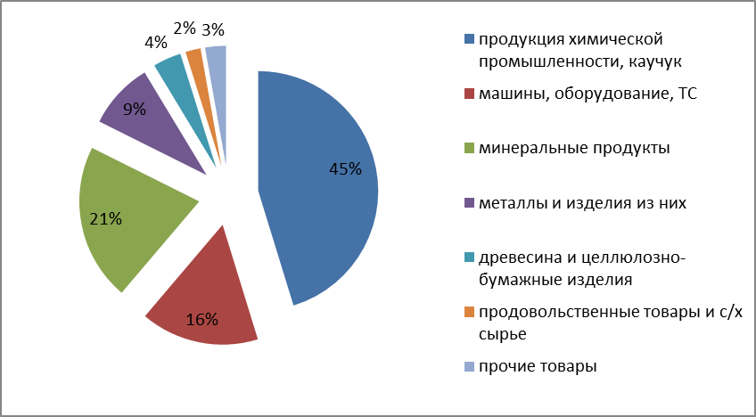
Динамика химической промышленности

Slide 10
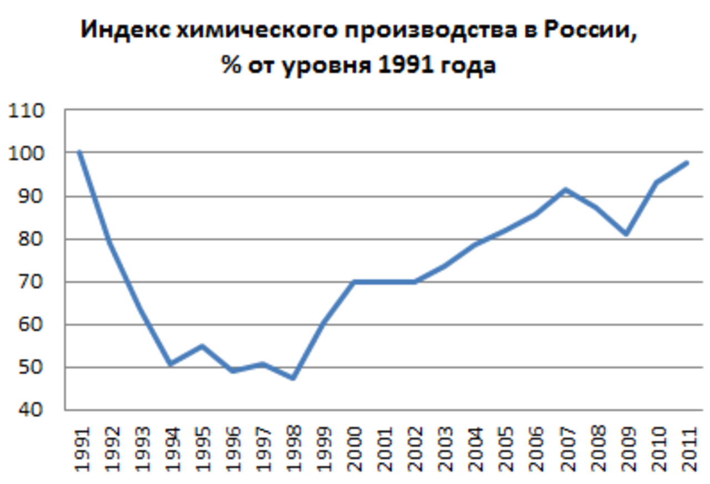

Slide 11
Основные экономические центры
Центральный экономический район
Северо-Западный экономический район
Поволжье
Уральский экономический район
Западная Сибирь

Slide 12
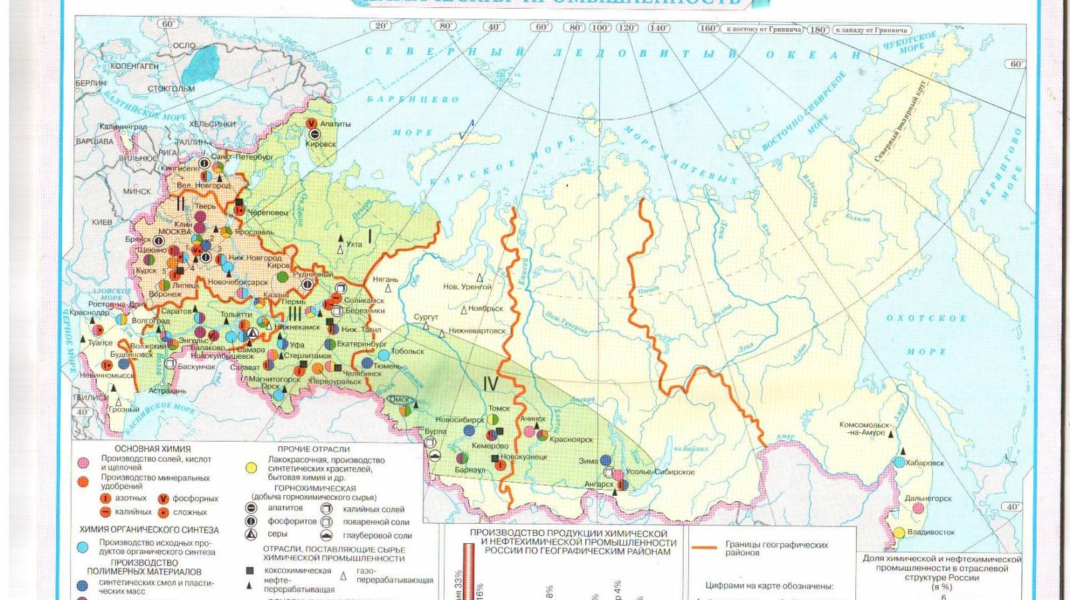

Slide 13
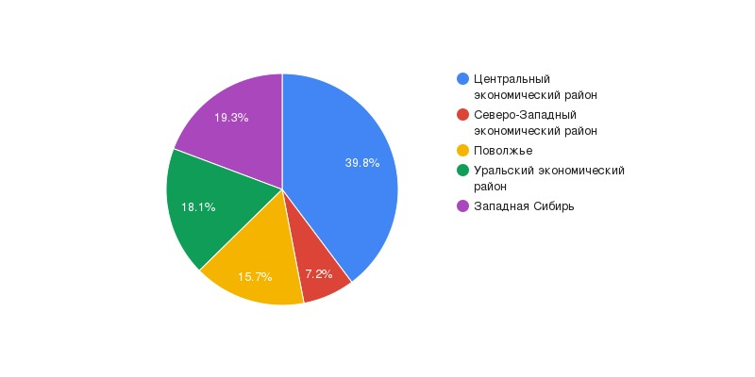

Slide 14
Регионы лидирующие по производству отдельных отраслей химии:
Западная Сибирь (Производство минеральных удобрений)
Западная Сибирь (Газовая промышленность)
Западная Сибирь (Угольная промышленность)
Уральский экономический район (Производство серной кислоты)
Центральный экономический район (органическая химия)
Поволжье (производство химреактивов, катализаторов)

Slide 15
ГЛАВА 2. Основные трудности и пути их решения.
При всех своих достоинствах, химическая отрасль обладает существенным недостатком. Она очень сильно загрязняет окружающую среду. Причём её вредное воздействие весьма многообразно:
Истощение природных ресурсов: нефти, газа, угля. А в перспективе – воды и воздуха, так как они тоже являются ценным химическим сырьём.
Загрязнение окружающей среды отходами производства не перерабатываемыми естественным путём, так как они не входят в естественную пищевую цепочку флоры и фауны. Это, прежде всего: углекислый газ, оксиды азота и серы, органические растворители, спирты. А также: фенолы, фториды, эфиры, нефтяные газы, хлор, ртуть и другие вредные соединения.
Уничтожение естественного природного ландшафта.
Мало того, современная индустрия изготавливает целый арсенал отравляющих веществ, самого различного спектра воздействия: от микроорганизмов – до растений, животных и человека.

Slide 16
Пути решения экологических проблем отрасли лежат в нескольких плоскостях:
Контроль со стороны государственных органов и собственных экологических служб предприятий за жёстким соблюдением действующих норм и правил.
Снижение количества отходов и потребления ресурсов.
Строительство очистных сооружений по всем направлениям вредного воздействия.
Применение средств защиты персонала и территории.
Разработка и внедрение новых безопасных технологий.
Только совместными усилиями государства, бизнеса, науки, общественности можно решить столь сложную задачу.

Slide 17
Основными проблемами химической промышленности являются:
Зависимость от импортного сырья и оборудования.
Высокая степень износа основных фондов. Большинство предприятий было запущено более полувека назад и эксплуатировалось с высокой степенью нагрузки.
Узкий ассортимент и высокие цены, которые к потере сбыта, усугубляющейся неблагоприятной экономической политикой ряда стран Европы, Азии и Америки.
Низкий научно-технический и кадровый потенциал. Отсутствие широкой инновационной деятельности.
Слабый уровень инвестирования. И это происходит при достаточно высоком уровне инвестиционной привлекательности. Что свидетельствует о пассивности внешней финансовой политики компаний.

Slide 18
Ряд способов решений данных трудностей
Ускорение научно-технического прогресса; Использование в производстве достижений науки и передовых технологий; Структурная перестройка; Освоение современного менеджмента; Развитие специализации и корпорации.

Slide 19
Важный аспект для повышения эффективности деятельности предприятия
Регулирование себестоимости продукции, которое можно осуществить за счет: – комплексной автоматизации и механизации производственного процесса; – роста производительности труда; – контроля рациональности использования сырья и материалов в процессе производства; – уменьшения количества изделий, содержащих брак; – снижения расходов, связанных с содержанием управленческого персонала.

Slide 20
Основная проблема, её причины
Сильный износ производственных мощностей химического комплекса. Прослеживается сопоставимость сырьевых цен на внутреннем рынке с мировыми. Российский химический комплекс характеризуется зависимостью стратегических отраслей от импортного сырья.
Отсутствие необходимого ассортимента сырья, высокие цены. Загруженность предприятий химической и нефтехимической продукции составляет порядка 80 90 %, что является высоким показателем и способствует быстрому износу. Помимо этого, стоит отметить, что основная часть оборудования предприятий химической промышленности была введена в эксплуатацию 60 -80 лет назад и требует модернизации или утилизации. Однако для консервации и вывода из производства также необходимы значительные инвестиции на рекультивацию и обеспечение экологической безопасности.

Slide 21
Вывод.
Таким образом, существует необходимость в устранении вышеперечисленных проблем в химической отрасли, которая является базовым сегментом российской промышленности, оказывает существенное влияние на структурные изменения в экономике, обладающие существенным макроэкономическим эффектом и влияющие на уровень национальной конкурентоспособности и темпы роста экономики в целом.

Slide 22
Продукт проекта

